Slide 1


3강. 스프링부트 설정 및 생성
스프링 파일생성
resources 폴더

Slide 2
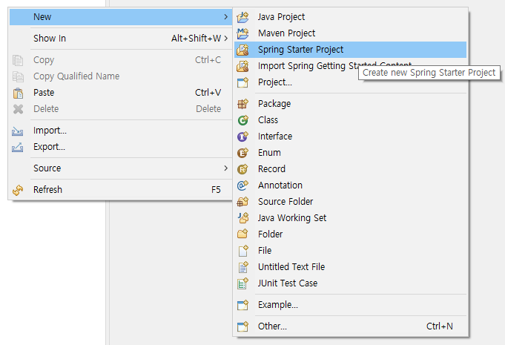
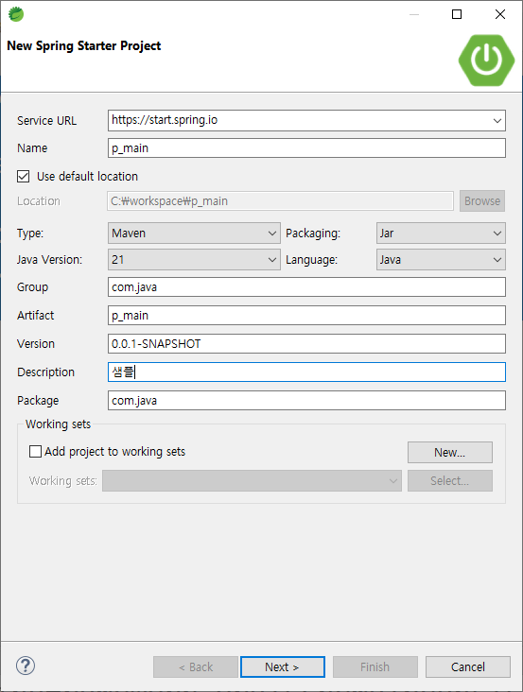
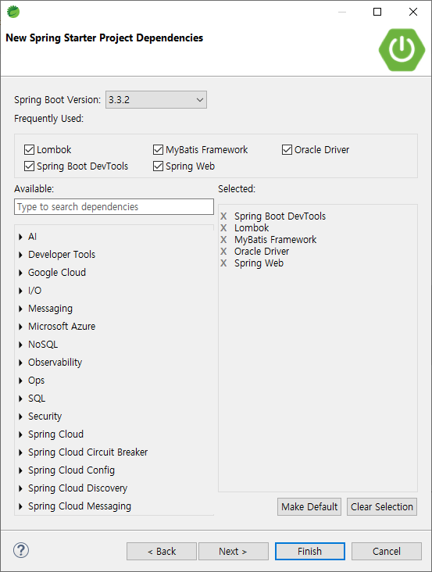
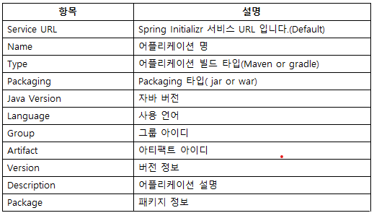
1
스프링부트 프로젝트 파일생성
스프링 부트 프로젝트 생성
Package Explorer > Create new Spring Starter Project 선택
1
2
3

Slide 3
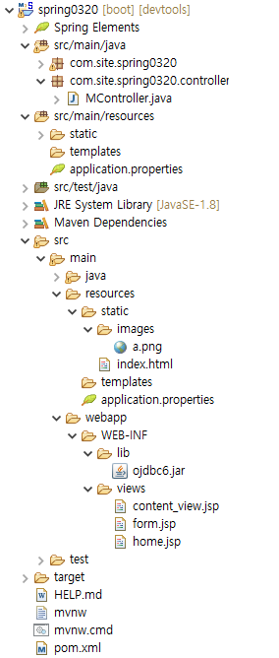
1
스프링부트 프로젝트 파일생성 - 세팅순서
[ 스프링 부트 프로젝트 세팅 순서 ]
1. pom.xml – jsp,jstl 관련 dependency 추가 2. src/main 폴더에 webapp/WEB-INF/views 추가 3. application.properties 관련소스 추가 4. controller추가
4
2
3
[ spring boot ]
- jsp페이지를 지원하지 않아 라이브러리 설치 ( Thymeleaf<타임리프> 사용 권장 ) - jsp페이지 사용시 , Pom.xml dependency 추가 * pox.xml 대신 build.gradle를 사용하는 추세
1

Slide 4
1
스프링부트 프로젝트 파일생성 – pom.xml 파일별 설정
1
2
pom.xml
application.properties
<!-- JSP 템플릿 엔진 -->
<dependency>
<groupId>org.apache.tomcat.embed</groupId>
<artifactId>tomcat-embed-jasper</artifactId>
</dependency>
<!– JSTL 사용 -->
<dependency>
<groupId>jakarta.servlet.jsp.jstl</groupId>
<artifactId>jakarta.servlet.jsp.jstl-api</artifactId>
<version>3.0.0</version>
</dependency>
<!-- jakarta.servlet/jakarta.servlet-api -->
<dependency>
<groupId>jakarta.servlet</groupId>
<artifactId>jakarta.servlet-api</artifactId>
<version>6.0.0</version>
<scope>provided</scope>
</dependency>
<!-- jakarta.servlet.jsp.jstl -->
<dependency>
<groupId>org.glassfish.web</groupId>
<artifactId>jakarta.servlet.jsp.jstl</artifactId>
<version>3.0.1</version>
</dependency>
# jsp 위치 설정 #
spring.mvc.view.prefix=/WEB-INF/views/
spring.mvc.view.suffix=.jsp
# 포트 설정 #
server.port = 8080
# oracle DB 설정 #
spring.datasource.driver-class-name=oracle.jdbc.driver.OracleDriver
spring.datasource.url=jdbc:oracle:thin:@localhost:1521/xe
spring.datasource.username=ora_user
spring.datasource.password=1234

Slide 5
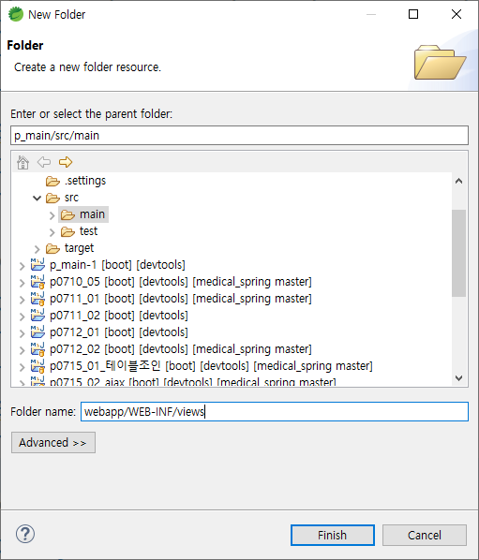

1
스프링부트 프로젝트 파일생성 – 파일별 설정
3
4
폴더 생성 : webapp/WEB-INF/views
Controller 생성
package com.java.controller;
import org.springframework.stereotype.Controller;
import org.springframework.web.bind.annotation.RequestMapping;
@Controller
public class MController {
@RequestMapping("/index")
public String index() {
return "index";
}
}

Slide 6
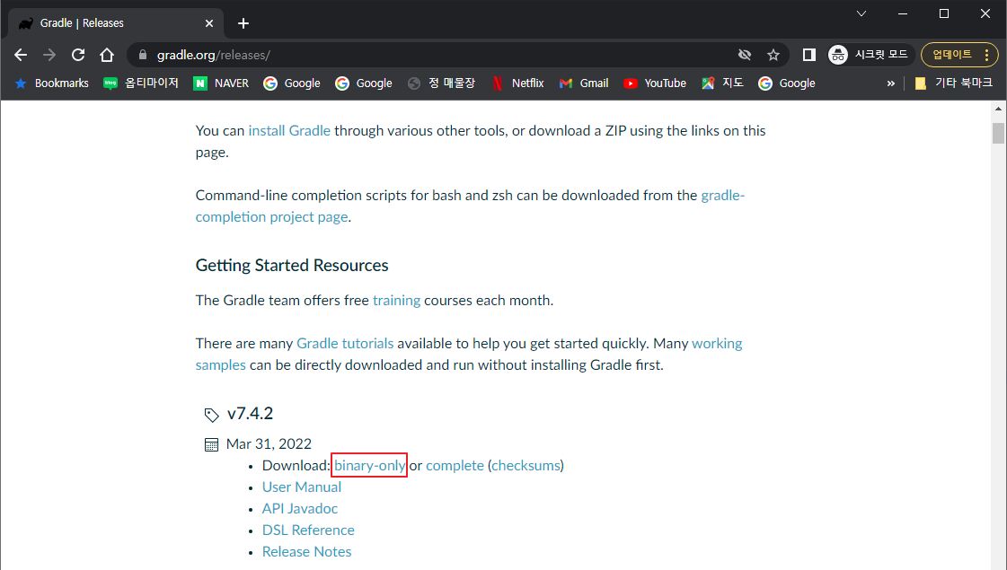
2
스프링부트 프로젝트 파일생성 – gradle 설정
Gradle 다운로드 / pom.xml 대체
사이트 : https://gradle.org/releases/
1. gradle 사이트에 접속하여 binary-only 로 파일을 다운로드.
2. gradle-7.4.2-bin.zip 파일이 다운 3. 해당 압축 파일을 원하는 폴더에 압축을 풀어줌
Gradle 8.8 및 Java 21 지원 (에러 없음)
https://gamma86.tistory.com/5

Slide 7
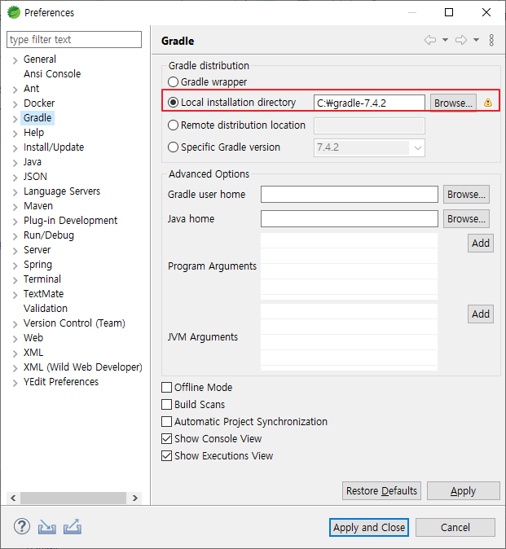
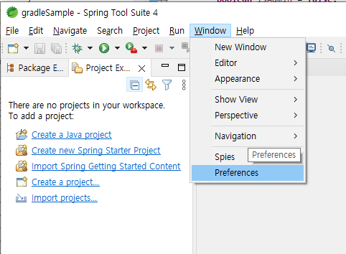
2
스프링부트 프로젝트 파일생성 – gradle 설정
STS gradle 연동
1. STS4 를 실행 후 환경 설정에서 gradle 을 수동으로 설정
2. STS4 실행 후 Window -> Preferences 창을 열어 줌
3. 좌측 메뉴에서 Gradle 을 선택, Local installation directory 에 gradle 을 수동 설치한 경로를 지정
https://gamma86.tistory.com/5

Slide 8
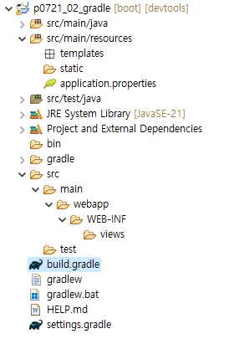
2
스프링부트 프로젝트 파일생성 – gradle 설정
1
gradle 설정
// JSP
implementation 'org.apache.tomcat.embed:tomcat-embed-jasper'
// JSTL
implementation 'javax.servlet:jstl:1.2'
implementation 'jakarta.servlet:jakarta.servlet-api' //스프링부트 3.0 이상
implementation 'jakarta.servlet.jsp.jstl:jakarta.servlet.jsp.jstl-api' //스프링부트 3.0 이상
implementation 'org.glassfish.web:jakarta.servlet.jsp.jstl' //스프링부트 3.0 이상
Build.gradle
Gradle 추가 후
반드시 Gradle > Refresh Gradle Project
적용 됨.

Slide 9
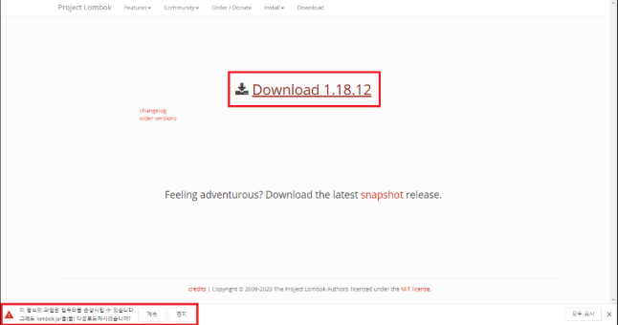
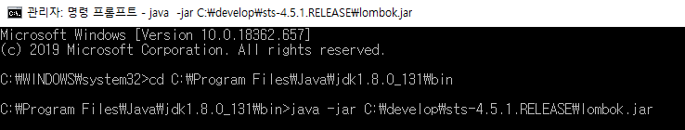
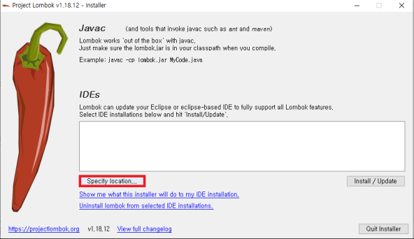
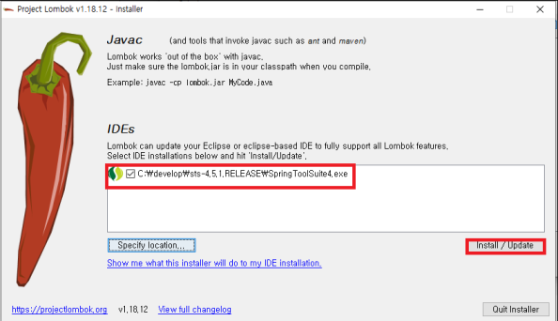
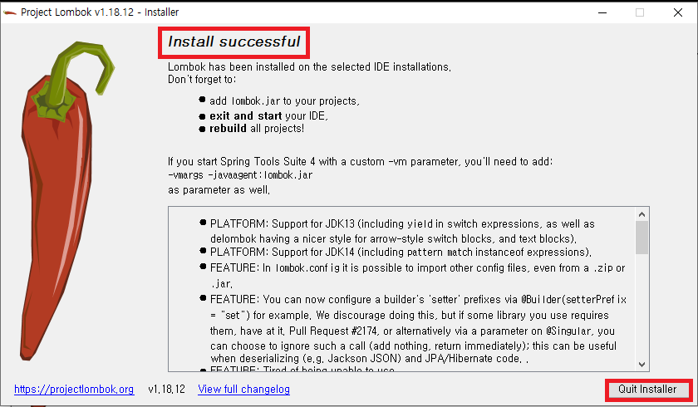
3
Lombok 설치
Lombok 설치방법
1. 파일다운로드
* Cmd에서 > jar 파일 설치 : java –jar c:\down\lombok.jar
[ 에러시 추가 ]
--illegal-access=warn
--add-opens java.base/java.lang=ALL-UNNAMED
2. Lombok 실행 후 sts위치 설정

Slide 10
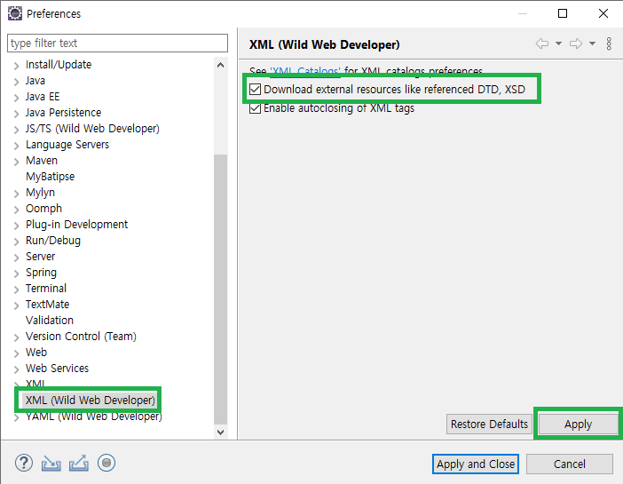
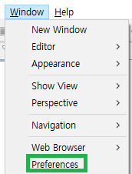
4
mapper.xml 구문에러 해결
Mapper.xml 구문 에러시 해결
<?xml version="1.0" encoding="UTF-8" ?>
<!DOCTYPE mapper
PUBLIC "-//mybatis.org//DTD Mapper 3.0//EN"
"https://mybatis.org/dtd/mybatis-3-mapper.dtd">
<mapper namespace="com.java.dao.BoardDao">
<!-- 게시판 리스트 -->
<select id="selectList" resultType="com.java.dto.BoardDto">
select * from board order by bgroup desc, bstep asc
</select>
</mapper>
* 구문 에러표시 해결
이클립스 들어가서 상단에 Window -> Preferences -> XML (Wild Web Developer) -> Download external resources like referenced DTD, XSD 체크

Slide 11
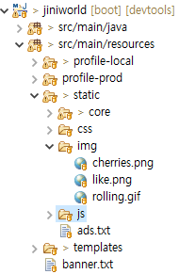
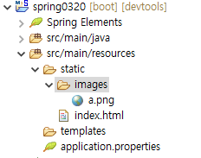
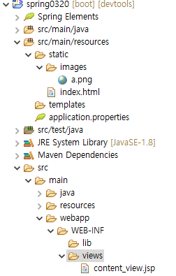
5
resources 설정
Spring boot > src/main/resource/static 폴더에 설정
Jsp 파일 설정
[ images, css, js 폴더 연결 ]
- Static 아래 폴더 생성
[ html 연결 ]
- Static 아래 html 넣음
[ jsp 연결 ]
webapp > WEB-INF > views > Jsp 파일 생성

Slide 12
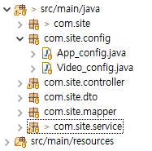
5
resources 설정
images 외부 드라이브 변경
[ class생성후 -> 코드 추가 ]
- Interface 상속해서 구현 : WebMvcConfigurer
//파일 외부 연결
@Configuration
public class Video_config implements WebMvcConfigurer {
@Override
public void addResourceHandlers(ResourceHandlerRegistry registry) {
registry.addResourceHandler("/images/**")
.addResourceLocations("file:///d:/upload/");
}
}
config 패키지 > images_config.java 생성
Images url로 들어오는 링크를 d:>드라이브로 연결

Slide 13
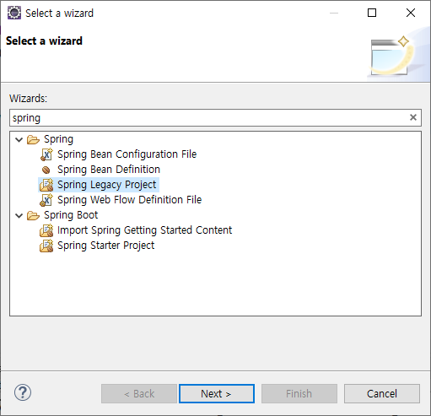

6
신규 파일생성 화면
File > New
New > 스프링 MVC 프로젝트
스프링 boot 프로젝트
Maven 프로젝트

Slide 14
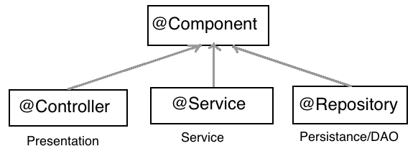
6
컨테이너 등록 어노테이션
컨테이너 등록 어노테이션
@Configuration
@Bean
@Qualifier(name=“bbb”)
@Qualifier: @Autowired에 함께 사용하며 Bean 의 이름이 같은 객체를 찾음.
스프링부트의 경우 @Component, @Service, @Controller, @Repository, @Bean, @Configuration 등으로 필요한 빈들을 등록하고 필요한 곳에서
@Autowired를 통해 주입 받아 사용하는 것이 일반적이다.

Slide 15

THANK YOU

